Slide 1
永薇

Slide 2
關於我
個性
興趣與專長
優點
外向活潑
獨立自主
缺點
固執
不夠謹慎
興趣
自助旅行
外語學習
專長
樂器演奏
語言能力

Slide 3
關於我
介壽國中
私立達人女中
美國Tipton High School
私立銘傳大學
健康國小
學歷
所學過程式
C#
MySQL
ASP.NET網頁程式開發
Swift

Slide 4
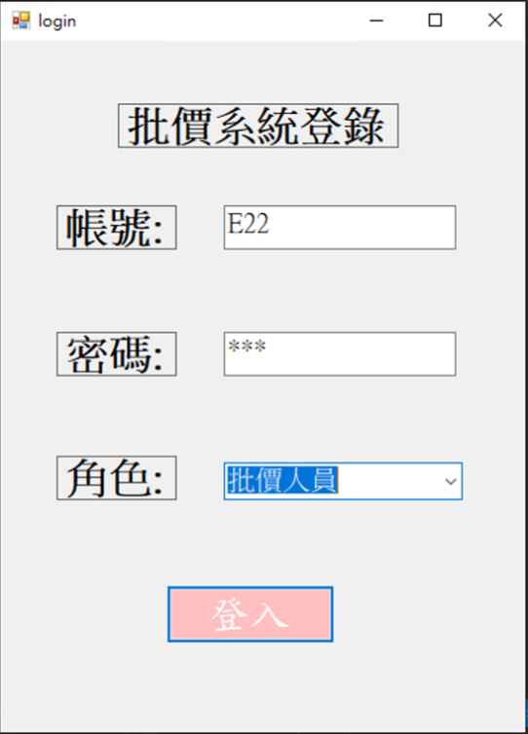
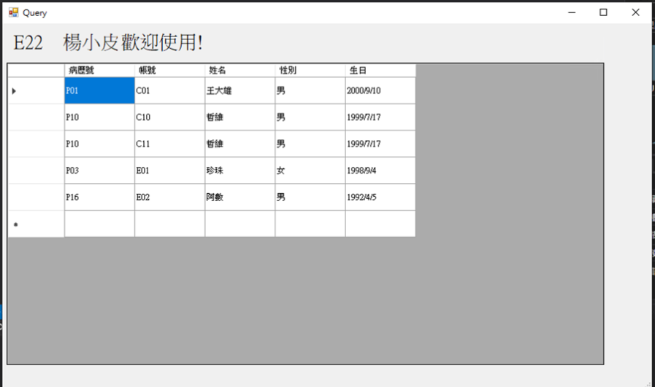
學習作品
批價系統:使用C#與SQL開發

Slide 5
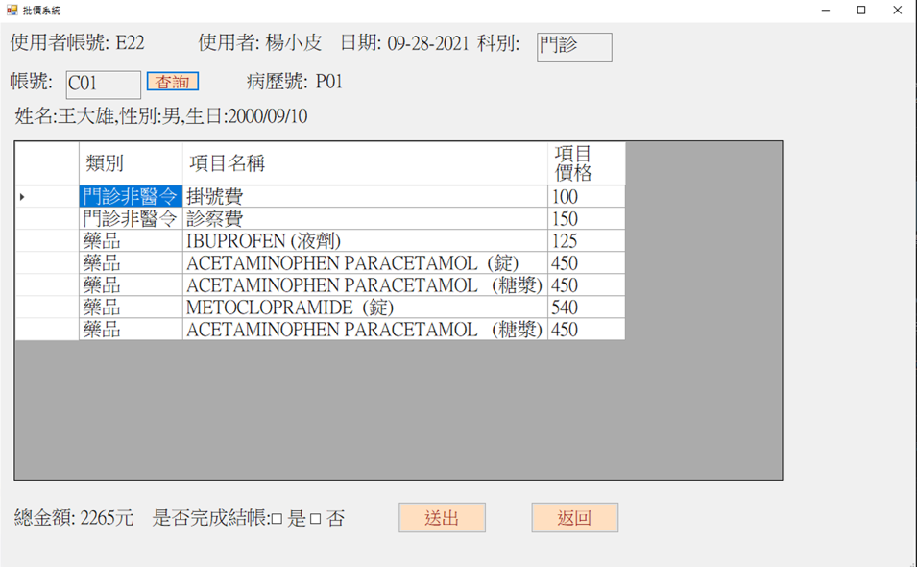
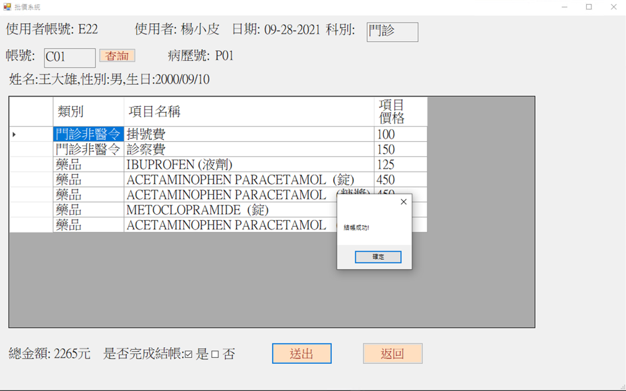
學習作品
批價系統:使用C#與SQL開發

Slide 6
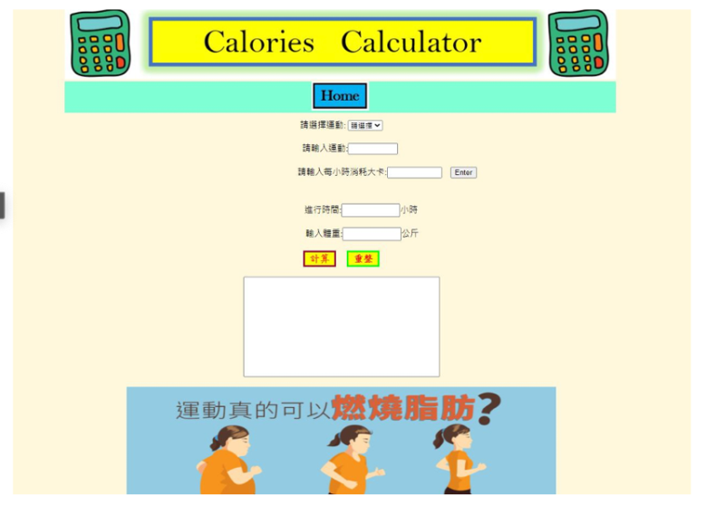
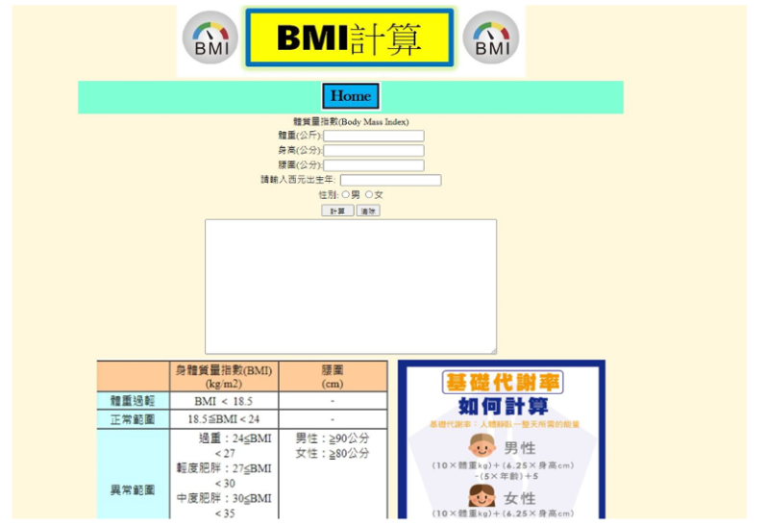
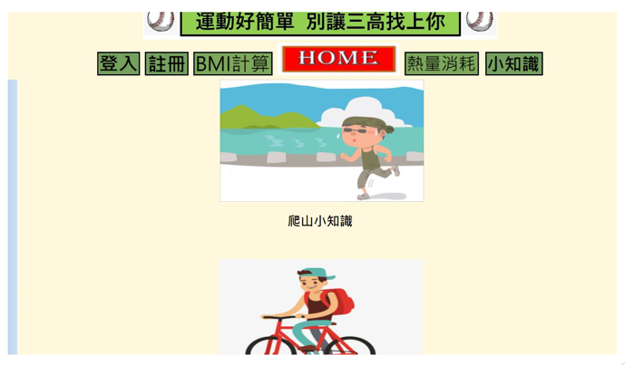
學習作品
簡易運動網站:透過C#和ASP.NET開發

Slide 7
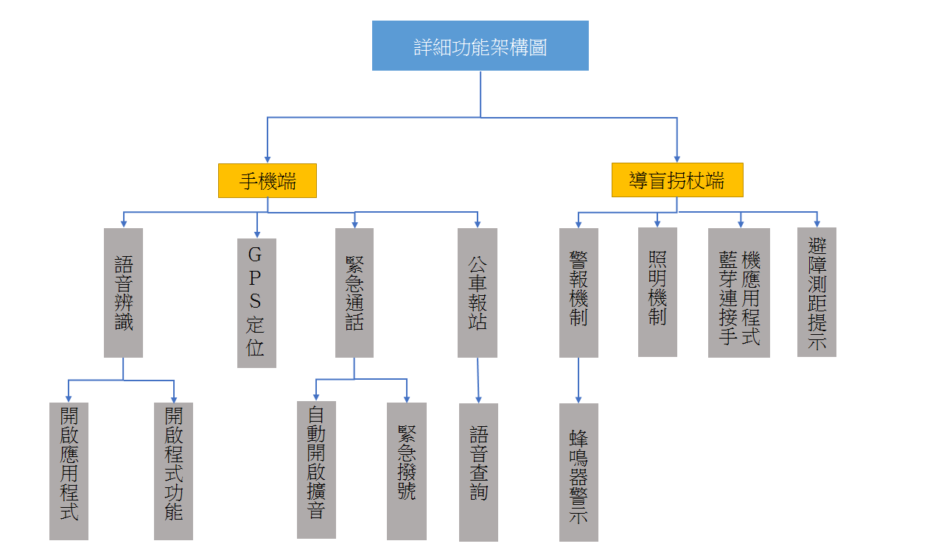
學習作品
專題研究:跨平台語音智慧導盲杖應用

Slide 8
實習/未來目標
實習期間
找尋自己喜歡的方向
加深對程式的熟悉度
挑戰自我
未來目標
考上研究所
增進英文能力
到國外開拓視野

